Slide 1
3장 동적계획 (Dynamic Programming)

Slide 2
알고리즘: 분할정복식 접근방법
문제: 이항계수를 계산한다.
입력: 음수가 아닌 정수 n과 k, 여기서 k ≤ n
출력: bin,
알고리즘:
int bin(int n, int k) {
if (k == 0 || n == k)
return 1;
else
return bin(n-1,k-1) + bin(n-1,k)
}

Slide 3
동적계획 알고리즘
문제: 이항계수를 계산한다.
입력: 음수가 아닌 정수 n과 k, 여기서 k ≤ n
출력: bin2, _{n}C_{k}
int bin2(int n, int k) {
index i, j;
int B[0..n][0..k];
for(i=0; i <= n; i++)
for(j=0; j <= minimum(i,k); j++)
if (j==0 || j == i)
B[i][j] = 1;
else B[i][j] = B[i-1][j-1] + B[i-1][j];
return B[n][k];
}
0 1 2 3 … k
0 1 2 3
…
minimum(i,k)
n
bin2(n,k)
Notes:
파스칼의 삼각형
이항 계수를 구하는 것과 똑같다.
그렇다면 왜 minimum(I, k) 인가? “n^2을 했을 때 k번째 항의 계수는 무엇인가?” 이기 때문에 뒤에 있는 불필요한 연산은 계산할 필요가 없다. (1000, 2)와 (1000, 500)의 연산 량의 차이가 상당하기 때문에 minimum 값을 넣어 제한해준다.

Slide 4
def bin(n,k):
재귀적 방법 구현
def bin2(n,k):
배열을 이용한 구현
print(bin(10,5), bin2(10,5))

Slide 5
[실습]
큰 n값에 대해 다양한 k를 사용하여 bin, bin2의 수행시간을 비교한다.
Notes:
Fib 에서는 재귀가 매우 비효율적이지만 n! 계산할 때에는 재귀가 효율 적이었다.
하나의 항으로 정리가 되는게 아니라 두개의 항으로 정리되어 있으면 2^n으로 연산이 증가하기 때문에 연산 속도가 매우 비효율적이다.
-> 어떤 경우에 좋을지 안좋을지 알아야 한다.

Slide 6
최단경로 문제 (all-pairs shortest paths problem)
보기 : 모든 도시에 대해, 한 도시에서 다른 도시로 갈 수 있는 가장 짧은 길을 찾는 문제
문제: 가중치 포함, 방향성 그래프에서 최단경로 찾기
최적화문제(optimization problem)
주어진 문제에 대하여 하나 이상의 많은 해답이 존재할 때, 이 가운데에서 가장 최적인 해답(optimal solution)을 찾아야 하는 문제를 최적화문제(optimization problem)라고 한다.
최단경로 찾기 문제는 최적화문제에 속한다.
1
1
2
2
n
n
Notes:
“모든 도시에 대해서”가 매우 중요하다.
-> 모든 도시에서 모든 도시로 가는 최단 경로를 계산해 주는 것이 최단 경로 문제이다.
**** 다익스트라 알고리즘은 한 곳에서 다른 한 곳으로 가는 최단 경로 알고리즘 두 알고리즘의 복잡도가 다르다. 최단경로(n^3), 다익스트라(n^2)이니까 잘 기억해두자.
근데 그러면 다익스트라만 쓰는게 좋은 거 아닐까 하는 생각이 들 수 있다.

Slide 7
동적계획식 설계전략 - 자료구조
그래프의 인접행렬(adjacency matrix)식 표현: W
그래프에서 최단경로의 길이의 표현:
정점들 만을 이용해서(이들을 모두 이용해야 하는 것은 아님. 일부만 이용 가능) v_{i}에서 v_{j}로 가는 최단경로의 길이
Notes:
D라는 행렬을 W행렬로 만들어 보자!!

Slide 8
동적계획식 설계전략 - 자료구조
v₁
1
v₂
W : 그림 3.2에 있는 그래프의
인접행렬식 표현(문제)
D : 각 정점들 사이의 최단 거리(답)
- D⁽⁰⁾ = W 이고, D^{(n)} = D
- D를 구하기 위해서는 D⁽⁰⁾를 가지고 D^{(n)}을 구할 수 있는 방법을 고안해 내어야 한다.
3
9
v₅
5
1
2
3
3
v₄
2
v₃
4

Slide 9
v₁
1
v₂
3
9
v₅
5
1
2
(예 3.2) 0 ≤ k ≤ 5 일 때, D^{(k)} = [2][5]?
3
3
2
v₄
v₃
(1) D⁽⁰⁾[2][5] = length[v₂, v₅]=∞
(2) D⁽¹⁾[2][5] = min(length[v₂, v₅], length[v₂, v₁,v₅])
= min(∞ , 14) = 14
(3) D⁽²⁾[2][5] = D⁽¹⁾[2][5]=14
(4) D⁽³⁾[2][5] = D⁽²⁾[2][5]=14
(5) D⁽⁴⁾[2][5] = min(length[v₂, v₁,v₅], length[v₂, v₄,v₅],
length[v₂, v₁, v₄, v₅], length[v₂, v₃, v₄,v₅]),
= min(14, 5, 13, 10) = 5
(6) D⁽⁵⁾[2][5] = D⁽⁴⁾[2][5]=5
- 가능한 경로를 쉽게 확인할 수 있는 조직적인 방법 필요
4
Notes:
새로운 노드가 추가됐을때 경유지로 사용되는 경로들이 조금 더 조직화될 필요성이 있다.

Slide 10
동적계획식 설계절차
1. D^{(k-1)}을 가지고 D^{(k)}를 계산할 수 있는 재귀 관계식(recursive property)을 정립
경우 1: {v₁, v₂,…, v_{k}}의 정점들 만을 통해서 v_{i}에서 v_{j}로 가는 최단경로가 v_{k}를 거치지 않는 경우.
(예) D⁽⁵⁾[1][3] = D⁽⁴⁾[1][3] = 3
경우 2: {v₁, v₂,…, v_{k}}의 정점들 만을 통해서 v_{i}에서 v_{j}로 가는 최단경로가 v_{k}를 거치는 경우.
(예) D⁽²⁾[5][3] = D⁽¹⁾[5][2] + D⁽¹⁾[2][3] = 4 + 3 = 7
2. 상향식으로 k = 1부터 n까지 다음과 같이 이 과정을 반복하여 해를 구한다.
D⁽⁰⁾, D⁽¹⁾,……., D^{(n)}
v₁
1
v₂
3
9
v₅
5
1
2
3
3
v₄
2
v₃
4

Slide 11
{v₁ , v₂, .., v_{k-1}}
v_{i}
v_{j}
v_{k}
Notes:
경유하는 경우와 경유하지 않는 경우의 값을 비교한다.

Slide 12
(예 3.3)
v₁
1
v₂
(1) D⁽¹⁾[2][4] = min(D⁽⁰⁾[2][4], D⁽⁰⁾[2][1]+D⁽⁰⁾[1][4])
= min(2, 9+1) = 2
(2) D⁽¹⁾[5][2] = min(D⁽⁰⁾[5][2], D⁽⁰⁾[5][1]+D⁽⁰⁾[1][2])
= min(∞, 3+1) = 4
(3) D⁽¹⁾[5][4] = min(D⁽⁰⁾[5][4], D⁽⁰⁾[5][1]+D⁽⁰⁾[1][4])
= min(∞, 3+1) = 4
D⁽¹⁾을 모두 계산한 후 D⁽²⁾를 계산한다.
D⁽²⁾[5][4] = min(D⁽¹⁾[5][4], D⁽¹⁾[5][2]+D⁽¹⁾[2][4]) /* D⁽¹⁾사용 */
= min(4, 4+2) = 4
D⁽²⁾, D ⁽³⁾, D⁽⁴⁾, D⁽⁵⁾ = D를 순차적으로 계산한다.
3
9
v₅
5
1
2
3
3
2
v₄
v₃
4

Slide 13
Floyd의 알고리즘 I
문제: 가중치 포함 그래프의 각 정점에서 다른 모든 정점까지의 최단거리를 계산하라.
입력: 가중치 포함, 방향성 그래프 W와 그 그래프에서의 정점의 수 n.
출력: 최단거리의 길이가 포함된 배열 D
void floyd(int n, const number W[][],number D[][]) {
int i, j, k;
D = W;
for(k=1; k <= n; k++)
for(i=1; i <= n; i++)
for(j=1; j <= n; j++)
D[i][j] = minimum(D[i][j], D[i][k]+D[k][j]);
}
Notes:
1~n까지 * 3이니까 O(n^3)이다.
플로이드 알고리즘1은 경로를 알려주지않고 최단 거리만을 알려준다.
플로이드 알고리즘2로 가야지 최단 경로까지 알려준다.

Slide 14
void floyd(int n, const number W[][],number D[][]) {
int i, j, k;
D = W;
for(k=1; k <= n; k++)
for(i=1; i <= n; i++)
for(j=1; j <= n; j++)
D[i][j] = minimum(D[i][j], D[i][k]+D[k][j]);
}
모든 경우를 고려한 분석:
단위연산: for-j 루프안의 지정문
입력크기: 그래프에서의 정점의 수 n

Slide 15
앞의 예에 대한 결과 P
1
v₁
v₂
3
9
v₅
5
1
2
3
3
2
v₄
v₃
4
5→3 경로 :
5→?→3
5→4→3
5→?→4→?→3
5→?→1→?→4→?→3
5→1
→4
→?→3
5→1→4→3
Notes:
P배열의 의미를 알아야한다.
5번에서 3번을 가는 경우!
5, 3이 4이므로 4번노드를 경유한 것을 의미.
그럼 5, 4와 4, 3을 비교해야 한다.
그럼 5, 1 을 비교해야 한다.
따라서 5, 1, 4, 3 이다.

Slide 16
최단경로의 출력
문제: 최단경로 상에 놓여 있는 정점을 출력.
void path(index q,r) {
if (P[q][r] != 0) {
path(q,P[q][r]);
cout << “ v” << P[q][r];
path(P[q][r],r);
}
}
W(n) ∈Θ(n)
위의 P를 가지고 path(5,3)을 구해 보시오.
path(5,3) = 4
path(5,4) = 1
path(5,1) = 0
v1
path(1,4) = 0
v4
path(4,3) = 0
결과: v1 v4. 즉, v₅에서 v₃으로 가는 최단경로 v₅, v₁, v₄, v₃ 이다.

Slide 17
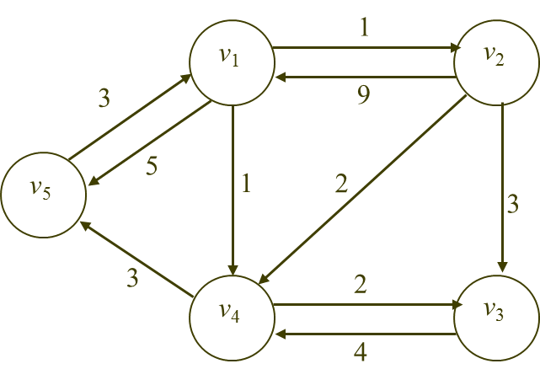
def allShortestPath(g,n):
# node number는 1부터 n
구현
def printMatrix(d):
n=len(d[0])
for i in range(0,n):
for j in range(0,n):
print(d[i][j],end=" ")
print()
inf=1000
g=[[0,1,inf, 1,5],
[9,0,3,2,inf],
[inf,inf,0,4,inf],
[inf,inf,2,0,3],
[3,inf,inf,inf,0]]
d, p = allShortestPath(g,5)
print()
printMatrix(d)
print()
printMatrix(p)

Slide 18
utility.py
def printMatrix(d):
m = len(d)
n=len(d[0])
for i in range(0,m):
for j in range(0,n):
print("%4d" % d[i][j],end=" ")
print()
#print float matrix
def printMatrixF(d):
n=len(d[0])
for i in range(0,n):
for j in range(0,n):
print("%5.2f" % d[i][j],end=" ")
print()
def print_inOrder(root):
if not root:
return
print_inOrder(root.l_child)
print(root.data)
print_inOrder(root.r_child)
def print_preOrder(root):
if not root:
return
print(root.data)
print_preOrder(root.l_child)
print_preOrder(root.r_child)
def print_postOrder(root):
if not root:
return
print_postOrder(root.l_child)
print_postOrder(root.r_child)
print(root.data)

Slide 19
>>>
0 1 1000 1 5
9 0 3 2 1000
1000 1000 0 4 1000
1000 1000 2 0 3
3 1000 1000 1000 0
0 1 3 1 4
8 0 3 2 5
10 11 0 4 7
6 7 2 0 3
3 4 6 4 0
0 0 4 0 4
5 0 0 0 4
5 5 0 0 4
5 5 0 0 0
0 1 4 1 0
>>>

Slide 20
[실습] 두 노드간의 경로를 출력하는 path 함수를 작성한다.

Slide 21
from utility import *
def allShortestPath(g,n):
구현
def _path(p, q, r):
구현
def path(p, q, r):
print("v%d"% q, end=" ")
_path(p, q - 1, r - 1)
print("v%d"% r, end=" ")
inf=1000
g=[[0,1,inf, 1,5],
[9,0,3,2,inf],
[inf,inf,0,4,inf],
[inf,inf,2,0,3],
[3,inf,inf,inf,0]]
d, p = allShortestPath(g,5)
print()
printMatrix(d)
print()
printMatrix(p)
path(p, 5, 3)

Slide 22
연쇄 행렬곱셈(matrix-chain multiplication)
i × j 행렬과 j × k행렬을 곱하기 위해서는 i × j × k번 만큼의 곱셈이 필요.
연쇄적으로 행렬을 곱할 때, 어떤 행렬곱셈을 먼저 수행하느냐에 따라서 필요한 총 곱셈의 횟수가 달라짐.
(예)
A₁ × A₂ × A₃.
A₁의 크기는 10 × 100, A₂의 크기 100 × 5, A₃의 크기 5 × 50.
(A₁ × A₂) × A₃ 곱셈의 총 횟수 7,500(=5,000+2,500)회
A₁ × (A₂ × A₃) 곱셈의 총 횟수 75,000(=25,000+50,000)회
따라서, 연쇄적으로 행렬을 곱할 때 곱셈의 횟수가 가장 적게 되는 최적의 순서를 결정하는 알고리즘을 개발하는 것이 목표.

Slide 23
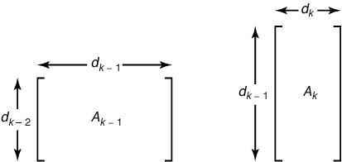
연쇄 행렬곱셈 동적계획식 설계전략
A_{k}의 크기는 d_{k-1} × d_{k} : d_{k-1} : 행(row)의 수, d_{k}: 열(column)의 수
A₁의 행의 수는 d₀.
i ≤ j일 때 A_{i}부터 A_{j}까지의 행렬을 곱하는데 필요한 기본적인 곱셈의 최소 횟수
C:
D:

Slide 24
i ≤ j일 때 A_{i}부터 A_{j}까지의 행렬을 곱하는데 필요한 기본적인 곱셈의 최소 횟수
C:
D:

Slide 25
재귀관계식의 적용 예
보기:
대각 2
대각 1
진행순서

Slide 26
최종해는
최종해

Slide 27
최적 순서의 구축
최적 순서를 얻기 위해서는 M[i][j]를 계산할 때 최소값을 주는 k값을 P[i][j]에 기억한다.
예: P[2][5] = 4인 경우의 최적 순서는 ((A₂ A₃ )A₄) A₅이다. 구축한 P는 다음과 같다.
따라서, 최적 분해는 (A₁((((A₂ A₃) A₄) A₅) A₆)).
Notes:
P[1][6] = 1이 무슨 의미?
1번부터 6번까지 곱할 때는 1번을 포함해서 좌측 파트 하나, 1번을 제외해서 우측 파트 하나 계산하는게 최소다.
(2, 6) -> 5: 5를 포함해서 좌측 에있는 파트, 5를 제외한 우측에 있는 파트.
이 부분 이해 잘해라
재구성하는 문제 나올 수 있음

Slide 28
최소곱셈알고리즘
문제: n개의 행렬을 곱하는데 필요한 기본적인 곱셈의 횟수의 최소치를 결정하고, 그 최소치를 구하는 순서를 결정하라.
입력: 행렬의 개수 n, 배열 d[i-1] × d[i]는 i번째 행렬의 규모를 나타낸다.
출력:
기본적인 곱셈의 횟수의 최소치를 나타내는 minmult;
최적의 순서를 구할 수 있는 배열 P, P 는 1…n-1 by 1..n. 여기서 P[i][j]는 행렬 i부터 j까지가 최적의 순서로 갈라지는 기점을 나타낸다.

Slide 29
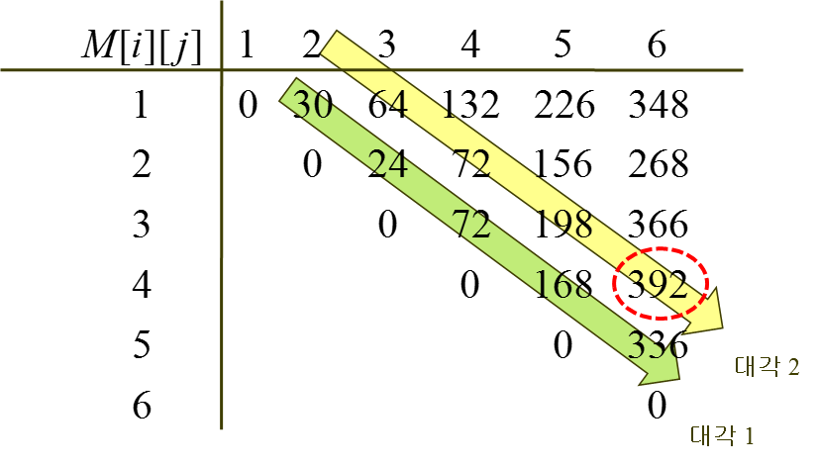
int minmult(int n, const int d[], index P[][]) {
index i, j, k, diagonal;
int M[1..n][1..n];
for(i=1; i <= n; i++)
M[i][i] = 0;
for(diagonal = 1; diagonal <= n-1; diagonal++)
for(i=1; i <= n-diagonal; i++) {
j = i + diagonal;
M[i][j]= minimum_{i<=k<=j-1}(M[i][k]+M[k+1][j]+
d[i-1]*d[k]*d[j]);
P[i][j] = 최소치를 주는 k의 값
}
return M[1][n];
}

Slide 30
최적의 해를 주는 순서의 출력
문제: n개의 행렬을 곱하는 최적의 순서를 출력하시오.
입력: n과 P
출력: 최적의 순서
void order(index i, index j) {
if (i == j)
cout << “A” << i;
else {
k = P[i][j];
cout << “(”;
order(i,k);
order(k+1,j);
cout << “)”;
}
}
order(1,6)은 (A1((((A2A3)A4)A5)A6)) 을 출력
T(n) ∈ Θ(n).

Slide 31
import utility
def order(p,i,j):
구현
d=[5,2,3,4,6,7,8]
n=len(d)-1
m=[[0 for j in range(1,n+2)] for i in range(1,n+2)]
p=[[0 for j in range(1,n+2)] for i in range(1,n+2)]
구현
utility.printMatrix(m)
print()
utility.printMatrix(p)
order(p,1,6)

Slide 32
utility.py
def printMatrix(d):
m = len(d)
n=len(d[0])
for i in range(0,m):
for j in range(0,n):
print("%4d" % d[i][j],end=" ")
print()
#print float matrix
def printMatrixF(d):
n=len(d[0])
for i in range(0,n):
for j in range(0,n):
print("%5.2f" % d[i][j],end=" ")
print()
def print_inOrder(root):
if not root:
return
print_inOrder(root.l_child)
print(root.data)
print_inOrder(root.r_child)
def print_preOrder(root):
if not root:
return
print(root.data)
print_preOrder(root.l_child)
print_preOrder(root.r_child)
def print_postOrder(root):
if not root:
return
print_postOrder(root.l_child)
print_postOrder(root.r_child)
print(root.data)

Slide 33
>>>
0 0 0 0 0 0 0
0 0 30 64 132 226 348
0 0 0 24 72 156 268
0 0 0 0 72 198 366
0 0 0 0 0 168 392
0 0 0 0 0 0 336
0 0 0 0 0 0 0
0 0 0 0 0 0 0
0 0 1 1 1 1 1
0 0 0 2 3 4 5
0 0 0 0 3 4 5
0 0 0 0 0 4 5
0 0 0 0 0 0 5
0 0 0 0 0 0 0
(A 1((((A 2A 3)A 4)A 5)A 6))
>>>

Slide 34
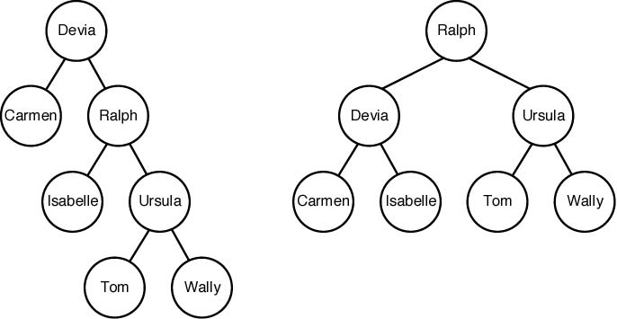
최적 이진검색 트리
left(right) subtree: 이진트리에서 어떤 마디의 왼쪽(오른쪽)자식마디가 뿌리마디가 되는 부분트리
이진검색트리(binary search tree): 순서가능집합(ordered set)에 속한 아이템(키)으로 구성된 이진 트리
각 마디는 하나의 키만 가지고 있다
주어진 마디의 왼쪽(오른쪽) 부분트리에 있는 키는 그 마디의 키보다 작거나(크거나) 같다.
depth 1
depth 2
depth 3
그림 3.10 두 이진검색 트리의 예

Slide 35
이진검색트리의 검색
void search (node_pointer tree, keytype keyin,
node_pointer& p) {
bool found;
p = tree;
found = false;
while(!found)
if( p->key == keyin)
found = true;
else if (keyin < p->key)
p = p->left;
else
p = p->right;
}
키의 검색시간
- depth(key)+1

Slide 36
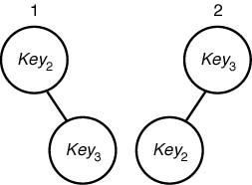
동적계획법
Key_{i} 부터 Key_{j} 까지 키를 포함하는 최적이진검색트리는
를 최소화해야 함.
검색시간 최적값을 A[i][j]로 표시. A[i][i]=p_{i}
(예 3.8)
p₁=0.7, p₂=0.2, p₃= 0.1일 때 A[2][3]?
1. 1(p₂)+2(p₃) = 1(0.2) + 2(0.1) = 0.4
2. 2(p₂)+1(p₃) = 2(0.2) + 1(0.1) = 0.5
최적
최적
최적
최적트리의 부분트리는 그 부분트리안에 있는 키들에 대해서 반드시 최적이어야 한다. → 최적의 원칙 적용

Slide 37
p_{k}
1Ⅹp₁+…+ 1Ⅹ p_{k-1}
1Ⅹp_{k+1}+…+ 1Ⅹ p_{n}
k
A[1][n]
A[1][k-1]
A[k+1][n]
{1,…,k-1}
{k+1,…,n}
A[1][n]

Slide 38
문제: 최적이진검색트리 구하기
void optsearchtree(int n, const float p[], float& minavg
index R[][] ){
index i, j, k, diagonal;
float A[1..n+1][0..n];
for( i=1; i<=n; i++){
A[i][i-1]=0; A[i][i]=p[i]; R[i][i]=i; R[i][i-1]=0;
}
A[n+1][n]=0;
R[n+1][n]=0;
for(diagonal=1; diagonal<=n-1; diagonal++){
for(i=1; i<=n-diagonal; i++){
j = i+diagonal;
A[i][j] = min_{i≤k≤j}(A[i][k-1]+A[k+1][j])+ ;
R[i][j] = 최소값을 주는 k의 값
}
minavg = A[1][n];
}

Slide 39
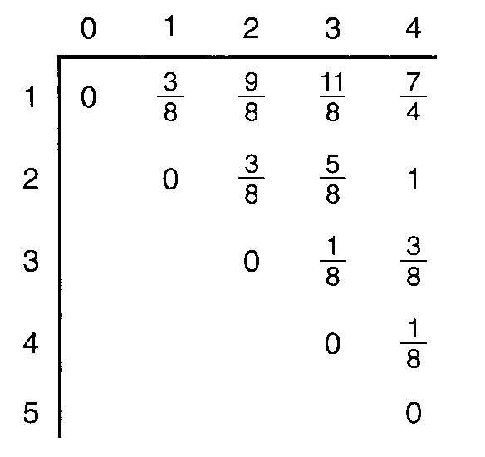
예 3.9
diagonal=3
p₁=3/8, p₂=3/8, p₃=1/8, p₄=1/8
diagonal=2
diagonal=1
진행순서
A[1][2] = min(A[1][0]+A[2][2],A[1][1]+A[3][2])+6/8
= min(3/8,3/8)+6/8 = 9/8
1
2
or
1×3/8+2×3/8
2
1
2×3/8+1×3/8
A[1][3] = min(A[1][0]+A[2][3], A[1][1]+A[3][3], A[1][2]+A[4][3])
+7/8
= min(5/8, 4/8, 9/8)+7/8 = 11/8
1
3
or
2
or
2,3
1
3
1,2
5/8+7/8
3/8+1/8+7/8
9/8+7/8
Notes:
가로줄에는 0부터 시작하는데 세로줄은 1부터 시작한다!

Slide 40
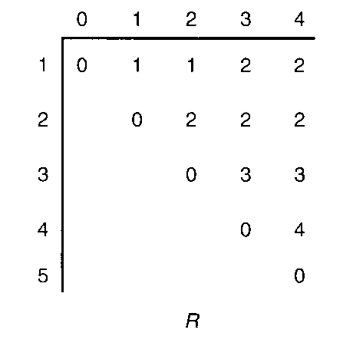
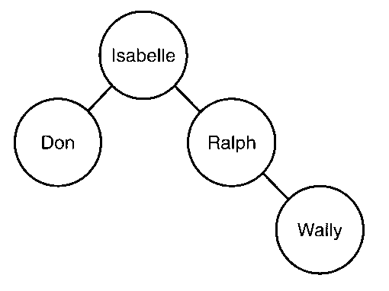
R[1][4]=2
R[3][4]=3
Notes:
R배열을 재구성하는 것도 중요하다.

Slide 41
문제: 최적이진검색트리 구축
node_pointer tree (index i, index j) {
index k;
node_pointer p;
k = R[i][j];
if (k == 0)
return NULL;
else {
p = new nodetype;
p->key = Key[k];
p->left = tree(i, k-1);
p->right = tree(k+1, j);
return p;
}
}
root = tree(1, n)

Slide 42
import utility
class Node:
def __init__(self,data):
self.l_child=None
self.r_child=None
self.data = data
def tree(key,r,i,j):
k=r[i][j]
if(k==0):
return
else:
p=Node(key[k])
p.l_child=tree(key,r,i,k-1)
p.r_child=tree(key,r,k+1,j)
return p

Slide 43
key=[" ","A","B","C","D"]
p=[0,0.375, 0.375, 0.125,0.125]
n=len(p)-1
a=[[0 for j in range(0,n+2)] for i in range(0,n+2)]
r=[[0 for j in range(0,n+2)] for i in range(0,n+2)]
for i in range (1,n+1):
a[i][i-1]=0
a[i][i]=p[i]
r[i][i]=i
r[i][i-1]=0
a[n+1][n]=0
r[n+1][n]=0
구현
utility.printMatrixF(a)
print()
utility.printMatrix(r)
root=tree(key,r,1,n)
utility.print_inOrder(root)
print()
utility.print_preOrder(root)
p₁=3/8, p₂=3/8, p₃=1/8, p₄=1/8

Slide 44
>>>
0.00 0.00 0.00 0.00 0.00 0.00
0.00 0.38 1.12 1.38 1.75 0.00
0.00 0.00 0.38 0.62 1.00 0.00
0.00 0.00 0.00 0.12 0.38 0.00
0.00 0.00 0.00 0.00 0.12 0.00
0.00 0.00 0.00 0.00 0.00 0.00
0 0 0 0 0 0
0 1 1 2 2 0
0 0 2 2 2 0
0 0 0 3 3 0
0 0 0 0 4 0
0 0 0 0 0 0
A
B
C
D
B
A
C
D
>>>
inorder
preorder

Slide 45
# when use them, from utility. utility.printMatrix(m)
#print integer matrix
def printMatrix(d):
m = len(d)
n=len(d[0])
for i in range(0,m):
for j in range(0,n):
print("%4d" % d[i][j],end=" ")
print()
#print float matrix
def printMatrixF(d):
n=len(d[0])
for i in range(0,n):
for j in range(0,n):
print("%5.2f" % d[i][j],end=" ")
print()

Slide 46
def print_inOrder(root):
if not root:
return
print_inOrder(root.l_child)
print(root.data)
print_inOrder(root.r_child)
def print_preOrder(root):
if not root:
return
print(root.data)
print_preOrder(root.l_child)
print_preOrder(root.r_child)
def print_postOrder(root):
if not root:
return
print_postOrder(root.l_child)
print_postOrder(root.r_child)
print(root.data)

Slide 47
DNA 서열 맞춤(sequence alignment)
분자유전학(molecular genetics)의 한 분야인 동족(homologous) DNA 서열 맞춤문제를 동적계획법으로 해결하는 방법 소개
먼저 divide-and-conquer 방법을 설명하고, 동적계획법 방법을 설명한다.

Slide 48
염기쌍의 한 쪽만 표시
(예)
동족서열
A A C A G T T A C C
T A A G G T C A
맞춤(alignment)방법1
맞춤(alignment)방법2
틈
- A A C A G T T A C C
A A C A G T T A C C
T A A - G G T - - C A
T A - A G G T - C A
5개의 일치, 4개의 틈, 2개의 불일치
5개의 일치, 2개의 틈, 3개의 불일치
- (틈, gap): 위치에 제거가 일어 났거나, 상대편 서열에 삽입이 일어났다는 것을 의미한다.

Slide 49
어느 방법이 더 좋은 방법인가?
틈과 불일치에 대한 손해를 정의한 후, 맞춤방법에 대한 총 비용을 계산한다.
(예) 손해 정의 - 틈: 1, 불일치:3
방법1
4개의 틈, 2개의 불일치
방법2
2개의 틈, 3개의 불일치
총 비용: 10
총 비용: 11
틈과 불일치에 대한 손해를 얼마로 하는냐에 따라 총 비용이 달라진다
교재에서는 틈:2 불일치:1의 손해로 정의

Slide 50
DNA 서열 맞춤 문제:
두 개의 서열을 최소비용의 맞춤방법을 찾는다.
서열을 배열로 표시
x[ ] | 0 | 1 | 2 | 3 | 4 | 5 | 6 | 7 | 8 | 9
 | A | A | C | A | G | T | T | A | C | C
y[ ] | 0 | 1 | 2 | 3 | 4 | 5 | 6 | 7
 | T | A | A | G | G | T | C | A
opt(i,j): 부분 서열 x[i,…,9]와 y[j,…,7]의 최적 맞춤 비용
opt(0,0): 부분 서열 x[0,…,9]와 y[0,…,7]의 최적 맞춤 비용, 즉, 우리가 구하려는 최종 비용

Slide 51
틈: 2 불일치: 1
opt(i,j): 부분 서열 x[i,…,9]와 y[j,…,7]의 최적 맞춤 비용
opt(0,0)=min(opt(1,1)+penalty, opt(1,0)+2, opt(0,1)+2)
penalty=0 if x[0]=y[0]
penalty=1 if x[0]≠y[0]
①
②
③
x[ ] | 0 | 1 | 2 | 3 | 4 | 5 | 6 | 7 | 8 | 9
 | A | A | C | A | G | T | T | A | C | C
①
penalty=1
y[ ] | 0 | 1 | 2 | 3 | 4 | 5 | 6 | 7
 | T | A | A | G | G | T | C | A
x[ ] | 0 | 1 | 2 | 3 | 4 | 5 | 6 | 7 | 8 | 9
 | A | A | C | A | G | T | T | A | C | C
②
틈 1개에 의해 비용 2 발생
y[ ] |  | 0 | 1 | 2 | 3 | 4 | 5 | 6 | 7
 | - | T | A | A | G | G | T | C | A
x[ ] |  | 0 | 1 | 2 | 3 | 4 | 5 | 6 | 7 | 8 | 9
 | - | A | A | C | A | G | T | T | A | C | C
③
틈 1개에 의해 비용 2 발생
y[ ] | 0 | 1 | 2 | 3 | 4 | 5 | 6 | 7
 | T | A | A | G | G | T | C | A

Slide 52
일반식은
opt(i,j)=min(opt(i+1,j+1)+penalty, opt(i+1,j)+2, opt(i,j+1)+2)

Slide 53
동적계획법을 이용한 최적맞춤 방법 찾기
m+1, n+1 크기의 2차원 배열. m=10, n=8
마지막 행, 마지막 열에 ‘– ‘ 틈 문자 추가
y
 | 0 T | 1 A | 2 A | 3 G | 4 G | 5 T | 6 C | 7 A | 8 -
0 A
1 A
2 C
3 A
4 G
5 T
6 T
7 A
8 C
9 C
10 -
x

Slide 54
1. 틈 행과 틈 열을 채워 넣는다
opt(10,j)=2(8-j), opt(i,8) = 2(10-i), 틈의 비용=2
j i | 0 T | 1 A | 2 A | 3 G | 4 G | 5 T | 6 C | 7 A | 8 -
0 A |  |  |  |  |  |  |  |  | 20
1 A |  |  |  |  |  |  |  |  | 18
2 C |  |  |  |  |  |  |  |  | 16
3 A |  |  |  |  |  |  |  |  | 14
4 G |  |  |  |  |  |  |  |  | 12
5 T |  |  |  |  |  |  |  |  | 10
6 T |  |  |  |  |  |  |  |  | 8
7 A |  |  |  |  |  |  |  |  | 6
8 C |  |  |  |  |  |  |  |  | 4
9 C |  |  |  |  |  |  |  |  | 2
10 - | 16 | 14 | 12 | 10 | 8 | 6 | 4 | 2 | 0
8
9
x
y
틈 2개 추가
7
8
9
10
x
y
틈 1개 추가
7

Slide 55
2. 우측 아래 부터 대각원소들을 채워 넣는다
j i | 0 T | 1 A | 2 A | 3 G | 4 G | 5 T | 6 C | 7 A | 8 -
0 A |  |  |  |  |  |  |  |  | 20
1 A |  |  |  |  |  |  |  |  | 18
2 C |  |  |  |  |  |  |  |  | 16
3 A |  |  |  |  |  |  |  |  | 14
4 G |  |  |  |  |  |  |  |  | 12
5 T |  |  |  |  |  |  |  |  | 10
6 T |  |  |  |  |  |  |  |  | 8
7 A |  |  |  |  |  |  |  |  | 6
8 C |  |  |  |  |  |  |  |  | 4
9 C |  |  |  |  |  |  |  |  | 2
10 - | 16 | 14 | 12 | 10 | 8 | 6 | 4 | 2 | 0
①
x[9]와 y[7]의 일치여부에 의한 penalty
①
opt(9,7)= min(opt(9+1,7+1)+penalty, opt(9+1,7)+2, opt(9,7+1)+2)
= min(0+1, 2+2, 2+2)
=1
C과 A로 다르므로
Notes:
오른쪽, 아래, 대각 위치에 있는 3가지 성분들의 min 값

Slide 56
최적서열맞춤을 찾아가는 방법
opt(0,0)에서 출발하여, 3가지 가능성을 조사
j i | 0 T | 1 A
0 A | 7 | 8
1 A | 6 | 6
[0][0] 선택
경로에 넣을 둘째 항목을 찾는다
[0][1]을 검사
opt(0,1)+2=8+2=10 ≠7
[1][0]을 검사
opt(1,0)+2=6+2=8 ≠7
3) [1][1]을 검사
opt(1,1)+1=6+1=7. 찾음
([0][0]이 A, T로 서로 다르므로 penalty=1)
j i | 0 T | 1 A | 2 A | 3 G | 4 G | 5 T | 6 C | 7 A | 8 -
0 A | 7 | 8 | 10 | 12 | 13 | 15 | 16 | 18 | 20
1 A | 6 | 6 | 8 | 10 | 11 | 13 | 14 | 16 | 18
2 C | 6 | 5 | 6 | 8 | 9 | 11 | 12 | 14 | 16
3 A | 7 | 5 | 4 | 6 | 7 | 9 | 11 | 12 | 14
4 G | 9 | 7 | 5 | 4 | 5 | 7 | 9 | 10 | 12
5 T | 8 | 8 | 6 | 4 | 4 | 5 | 7 | 8 | 10
6 T | 9 | 8 | 7 | 5 | 3 | 3 | 5 | 6 | 8
7 A | 11 | 9 | 7 | 6 | 4 | 2 | 3 | 4 | 6
8 C | 13 | 11 | 9 | 7 | 5 | 3 | 1 | 3 | 4
9 C | 14 | 12 | 10 | 8 | 6 | 4 | 2 | 1 | 2
10 - | 16 | 14 | 12 | 10 | 8 | 6 | 4 | 2 | 0
최적서열맞춤 해는 해당 cell을 음영으로 표시했다.
배열값을 채워 넣을 때 어디로 부터 min을 구했는지의 정보를 저장할 수 있다.

Slide 57
j i | 0 T | 1 A | 2 A | 3 G | 4 G | 5 T | 6 C | 7 A | 8 -
0 A | 7 | 8 | 10 | 12 | 13 | 15 | 16 | 18 | 20
1 A | 6 | 6 | 8 | 10 | 11 | 13 | 14 | 16 | 18
2 C | 6 | 5 | 6 | 8 | 9 | 11 | 12 | 14 | 16
3 A | 7 | 5 | 4 | 6 | 7 | 9 | 11 | 12 | 14
4 G | 9 | 7 | 5 | 4 | 5 | 7 | 9 | 10 | 12
5 T | 8 | 8 | 6 | 4 | 4 | 5 | 7 | 8 | 10
6 T | 9 | 8 | 7 | 5 | 3 | 3 | 5 | 6 | 8
7 A | 11 | 9 | 7 | 6 | 4 | 2 | 3 | 4 | 6
8 C | 13 | 11 | 9 | 7 | 5 | 3 | 1 | 3 | 4
9 C | 14 | 12 | 10 | 8 | 6 | 4 | 2 | 1 | 2
10 - | 16 | 14 | 12 | 10 | 8 | 6 | 4 | 2 | 0
min(6+1, 4+2, 8+2)
min(4+0, 4+2, 5+2)

Slide 58
경로를 찾은 후 맞춤된 서열을 구성하는 방법
최적배열의 오른쪽 맨 아래 구성에서 시작하여 표시해둔 경로를 따라간다.
배열의 [i][j]칸에 도달하기 위해서 대각선으로 이동할 때 마다, i째 행에 해당하는 문자를 x서열에 넣고, j째 열에 해당하는 문자를 y서열에 넣는다.
배열의 [i][j]칸에 도달하기 위해서 위로 이동할 때 마다, i째 행에 해당하는 문자를 x서열에 넣고, 틈 문자를 y서열에 넣는다.
배열의 [i][j]칸에 도달하기 위해서 왼쪽으로 이동할 때 마다, j째 열에 해당하는 문자를 y서열에 넣고, 틈 문자를 x서열에 넣는다.

Slide 59
j i | 0 T | 1 A | 2 A | 3 G | 4 G | 5 T | 6 C | 7 A | 8 -
0 A | 7 | 8 | 10 | 12 | 13 | 15 | 16 | 18 | 20
1 A | 6 | 6 | 8 | 10 | 11 | 13 | 14 | 16 | 18
2 C | 6 | 5 | 6 | 8 | 9 | 11 | 12 | 14 | 16
3 A | 7 | 5 | 4 | 6 | 7 | 9 | 11 | 12 | 14
4 G | 9 | 7 | 5 | 4 | 5 | 7 | 9 | 10 | 12
5 T | 8 | 8 | 6 | 4 | 4 | 5 | 7 | 8 | 10
6 T | 9 | 8 | 7 | 5 | 3 | 3 | 5 | 6 | 8
7 A | 11 | 9 | 7 | 6 | 4 | 2 | 3 | 4 | 6
8 C | 13 | 11 | 9 | 7 | 5 | 3 | 1 | 3 | 4
9 C | 14 | 12 | 10 | 8 | 6 | 4 | 2 | 1 | 2
10 - | 16 | 14 | 12 | 10 | 8 | 6 | 4 | 2 | 0
최적배열의 오른쪽 맨 아래 구성에서 시작하여 표시해둔 경로를 따라간다.
배열의 [i][j]칸에 도달하기 위해서 대각선으로 이동할 때 마다, i째 행에 해당하는 문자를 x서열에 넣고, j째 열에 해당하는 문자를 y서열에 넣는다.
배열의 [i][j]칸에 도달하기 위해서 위로 이동할 때 마다, i째 행에 해당하는 문자를 x서열에 넣고, 틈 문자를 y서열에 넣는다.
배열의 [i][j]칸에 도달하기 위해서 왼쪽으로 이동할 때 마다, j째 열에 해당하는 문자를 y서열에 넣고, 틈 문자를 x서열에 넣는다.
최적해
A A C A G T T A C C
T A - A G G T - C A

Slide 60
import utility
a=['A','A','C','A','G','T','T','A','C','C']
b=['T','A','A','G','G','T','C','A']
m=len(a)
n=len(b)
table=[[0 for j in range(0,n+1)] for i in range(0,m+1)]
minindex = [[ (0,0) for j in range(0,n+1)] for i in range(0,m+1)]
for j in range(n-1,-1,-1):
table[m][j] =table[m][j+1]+2
for i in range(m-1,-1,-1):
table[i][n] =table[i+1][n]+2
테이블 생성 구현
utility.printMatrix(table)
x=0
y=0
while (x <m and y <n):
tx, ty = x, y
print(minindex[x][y])
(x,y)= minindex[x][y]
if x == tx + 1 and y == ty+1:
print(a[tx]," ", b[ty])
elif x == tx and y == ty+1:
print(" - ", " ", b[ty])
else:
print(a[tx], " " , " -")

Slide 61
7 8 10 12 13 15 16 18 20
6 6 8 10 11 13 14 16 18
6 5 6 8 9 11 12 14 16
7 5 4 6 7 9 11 12 14
9 7 5 4 5 7 9 10 12
8 8 6 4 4 5 7 8 10
9 8 7 5 3 3 5 6 8
11 9 7 6 4 2 3 4 6
13 11 9 7 5 3 1 3 4
14 12 10 8 6 4 2 1 2
16 14 12 10 8 6 4 2 0

Slide 62
(1, 1)
A T
(2, 2)
A A
(3, 2)
C -
(4, 3)
A A
(5, 4)
G G
(6, 5)
T G
(7, 6)
T T
(8, 6)
A -
(9, 7)
C C
(10, 8)
C A
>>>

